Slide 1
Utilisation d’un réseau de neurones entrainé pour différentes reconnaissances Mécanismes d’apprentissage
Chris Arnault

Slide 2
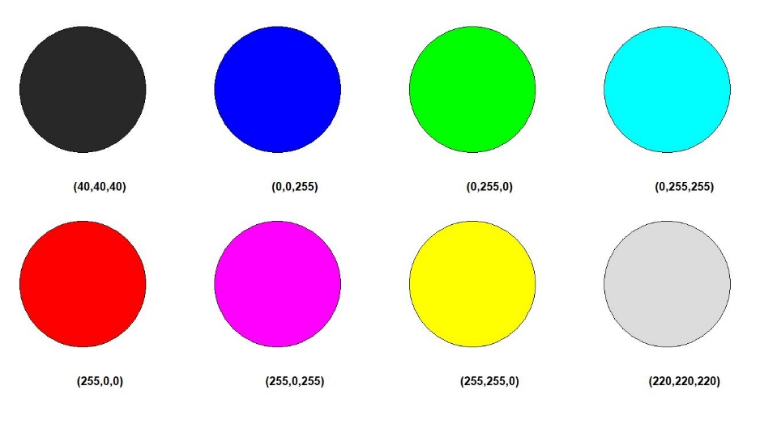
Mécanisme de l’apprentissage
Premier exemple: On veut entraîner un réseau de neurones (RdN) sur un ensemble de pastilles de couleurs
Chaque pastille est caractérisée par une valeur de RGB telle qu’un contraste existe entre toutes les pastilles, permettant de bien les discriminer
Un jeu, matérialisé par un véhicule-robot, est doté d’un capteur de couleurs RGB (cela peut être une caméra)
Une fois entraîné, le RdN sera interrogé pour demander à quelle pastille correspond une valeur RGB détectée

Slide 3
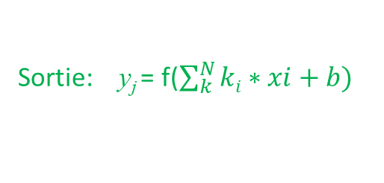

Principe d’un réseau de neurones
"""
Un neurone contient:
N entrées x_{i}
Associées à N coefficients multiplicatifs
Une fonction de transfert non linéaire
M sorties y_{j}
Le réseau connecte toutes les sorties des neurones, aux entrées des autres neurones
k
b
k
$$\sum_{k}{x}$$
Sortie: y_{j} = f($\sum_{k}^{N}{ki∗xi+b)}$
k
k
Un réseau est structuré en couches contenant plusieurs neurones
La première couche est la couche d’entrée
Plusieurs couches profondes (le choix dépend largement du problème considéré)
Une dernière couche est la couche de sortie

Slide 4
Principe d’un réseau de neurones
La couche d’entrée contient autant de neurones qu’il faut pour décrire les données d’entrée
Par exemple pour RGB, la couche d’entrée contient 3 neurones
La couche de sortie contient autant de neurones qu’il faut pour produire la sélection
Par exemple, pour les pastilles, la sortie demande un nombre entier ([0 .. 8]) donc il suffit d’un seul neurone
La dimension des couches profondes est uniquement déterminée par l’expérience (!!!) et la capacité en mémoire ou CPU
Malheureusement, il n’y a pas de règles (algorithmiques) qui nous permette de définir l’architecture des couches, on s’appuie sur des « recettes de cuisines » que d’autres experts ont expérimentées.
De nombreuses documentations montrent des exemples, que l’on peut faire évoluer selon notre intuition.

Slide 5
Quelles sont les étapes de l’apprentissage?
On prépare les pastilles en définissant les N valeurs RGB (on s’arrange que les N valeurs RGB soient choisies pour assurer un contraste entre les différentes pastilles mais aussi avec le fond)
Le jeu de couleurs choisi, est caractéristique de l’apprentissage. Si on change ces valeurs, l’apprentissage sera à refaire !!!
On prépare des données d’apprentissage pour décrire
les valeurs RGB associées aux numéros des pastilles,
les autres valeurs RGB (quelconques) qui correspondent au fond (quel qu’il soit).
L’entraînement du RdN nécessite de produire deux grands jeux de données (ayant exactement la même structure) et reflétant la distribution statistique des données à reconnaître ensuite:
Un jeu pour les données d’apprentissage
Un jeu pour valider ou tester

Slide 6
Préparation des données d’apprentissage
C’est une étape essentielle, et nécessaire à un apprentissage réussi
Le principe de cette préparation consiste à produire un très grand jeu de données, caractéristique de la distribution statistique effective des données qui seront réellement présentées au RdN lors de l’étape de reconnaissance (c.à.d lors de l’utilisation du RdN)
fond
pastille
Pour notre problème, on va choisir comme données les valeurs RGB des couleurs (plutôt que les données géométriques des pastilles)
C’est un espace à 3 dimensions (R, G, B)
Chaque pastille occupe un point dans cet espace
Toutes les autres couleurs constituent le fond
R
G
r
g
B
b

Slide 7
L’outillage informatique
Ce sont des librairies OpenSource, d’accès libre, disponible sur toutes plateformes, utilisables dans une application Python
OpenCV
Manipulation et traitement d’images
Numpy
Gestion matricielle de base
Pandas
Gestion de structures de données (au dessus de numpy)
Tensorflow
Moteur du réseau de neurones
Keras
Pilotage du réseau de neurones

Slide 8
Les pastilles
On choisit N valeurs RGB telles qu’il y aura un contraste entre deux pastilles mais aussi avec un fond général (table par exemple)
En pratique on considère 8 pastilles:
Chaque couleur fondamentale R, G, B, C, Y, M
Un gris foncé
Un gris clair
Rgb = 80 80 80
Rgb = 0 0 255 (rouge)
Rgb = 0 255 0 (vert)
Rgb = 0 255 255 (cyan)
Rgb = 255 0 0 (jaune)
Rgb = 255 0 255 (magenta)
Rgb = 255 255 0 (cyan)
Rgb = 176 176 176

Slide 9
Définition d’un réseau de neurones
Couches
profondes
Capteur
R
N° pastille
G
B
Architecture du réseau
La couche d’entrée est constituée de 3 neurones (R, G, B)
Couche d’entrée
model = keras.models.Sequential() model.add(keras.layers.Input(3, name="InputLayer")) model.add(keras.layers.Dense(64, activation="relu", name="Dense_n1")) model.add(keras.layers.Dense(64, activation="relu", name="Dense_n2")) model.add(keras.layers.Dense(1, name="Output")) model.compile(optimizer = "rmsprop", loss = "mse", metrics = ["mae", "mse"]) return model
2 Couches profondes
Utilisant la fonction d’activation relu
Couche de sortie: il y a un seul neurone puisque le résultat est un nombre
Les 2 couches profondes sont constituées de 64 neurones intégralement connectés entre eux
Choix des algorithmes:
descente de gradient
métriques

Slide 10

Mécanisme de l’apprentissage
Deuxième exemple: On veut entraîner un réseau de neurones (RdN) sur un ensemble de figures
Chaque figure sera dessinée (imprimée) sur un jeton (papier)
Un jeu, matérialisé par un véhicule-robot, est doté d’une caméra
Une fois entraîné, le RdN sera interrogé lorsque la caméra détecte un des jetons, pour obtenir le Numéro de la figure qui est imprimée.
Si la détection et la reconnaissance se produit à une fréquence adéquate, on peut espérer une reconnaissance en temps réel (25 image par seconde)

Slide 11
Préparation des données
Ici on considère que les jetons seront déposés aléatoirement sur la table où le véhicule-robot circuler. En particulier les jetons ne seront pas orientés.
Ce qui implique que les données d’apprentissage doivent refléter des rotations aléatoires
Puisque les données correspondent aux pixels des images fournies par une caméra, on va aussi produire des images un peu abîmées pour refléter les conditions de lumière, des reflets, des ombres, etc…

Slide 12
Construction de l’architecture
Couches
profondes
Caméra
N° figure
La structure générale est identique à notre premier exemple: 1 couche d’entrée, 1 couche de sortie, et plusieurs couches profondes
Pour la couche d’entrée, il nous faudra donc un nombre de neurones correspondant au nombre de pixels des images = 40 x 40 x 3 (RGB)
Pour la couche de sortie, Ici, la sortie correspond au numéro de la figure à reconnaître c’est-à-dire un nombre entier ([0 .. 7]) donc il suffit d’un seul neurone!
Pour les couches profondes, on insère plusieurs des couches utiles pour des opérations de traitement des images (convolutions, optimisations, mise à plat, …)
Ici, les nombre de neurones peut devenir très grand et donc le temps d’apprentissage peut devenir très long.

Slide 13
Processus d’apprentissage
On a préparé des données:
Les 8 figures
Puis on produit N x 8 versions des figures avec une rotation aléatoire, plus d’autres modifications des images (perspective, flou, etc…)
Pour cet exemple, j’ai produit environ 100 000 images modifiées avec la librairie OpenCV.
L’apprentissage a demandé plusieurs dizaines de minutes !!

Slide 14
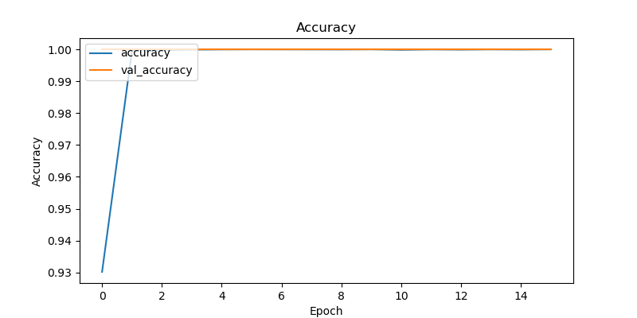
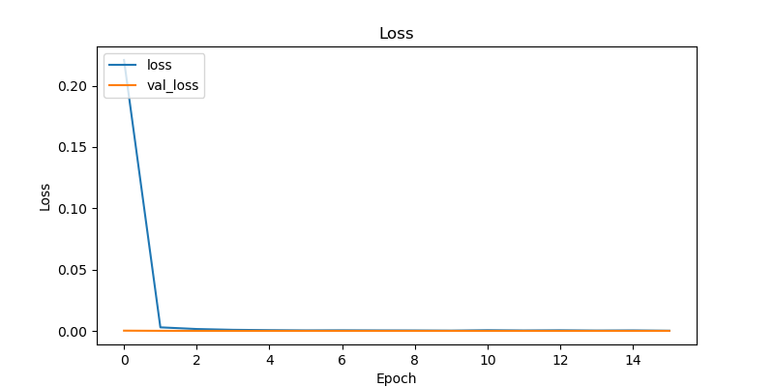
Évolution de l’apprentissage
Plusieurs outils statistiques permettent de suivre l’évolution de l’apprentissage
Convergence du calcul des paramètres
Mesure de précision de la détermination de la reconnaissance
Estimation de la probabilité de confusion entre deux figures

Slide 15
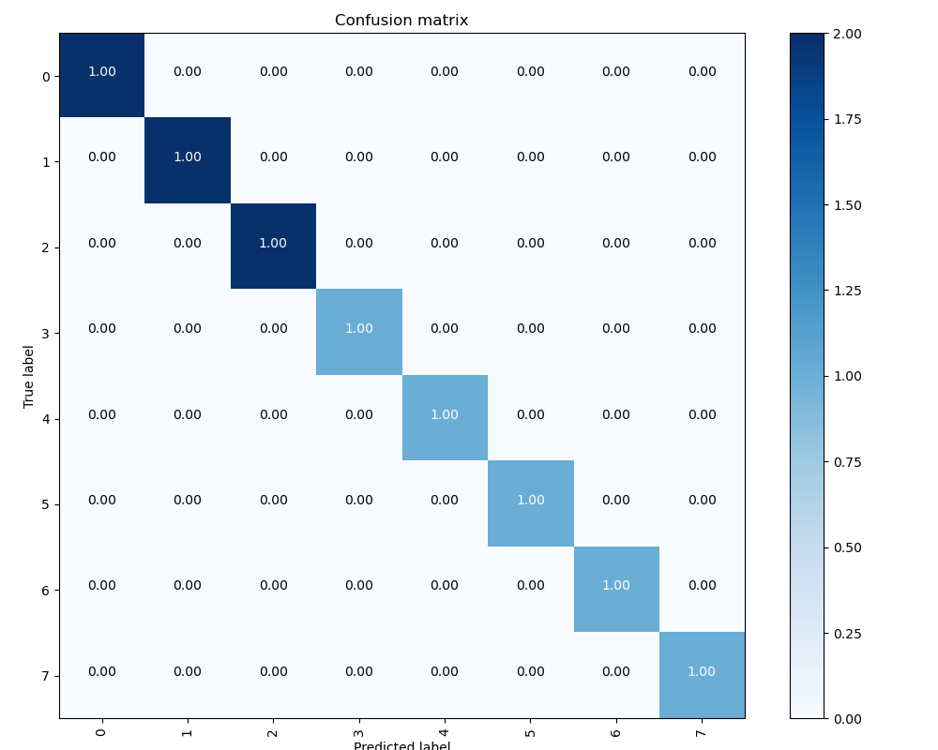
Évaluation de l’apprentissage, la matrice de confusion

Slide 16
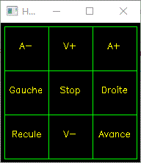
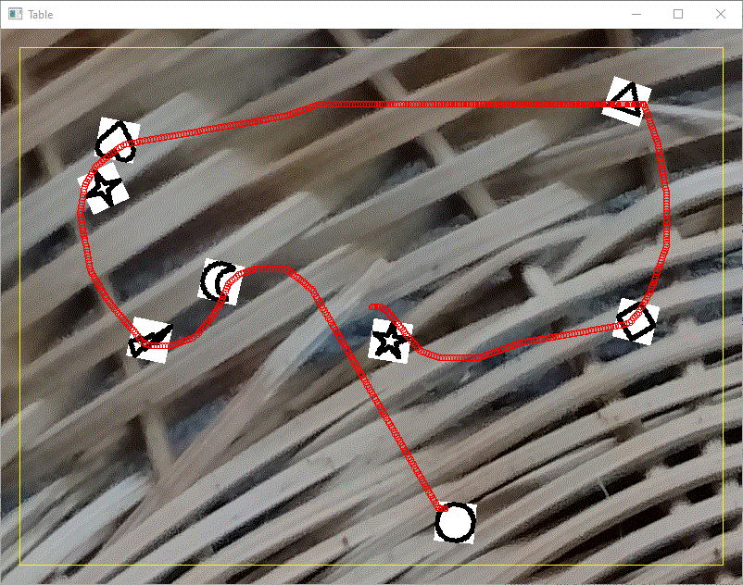
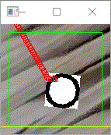
Outil de simulation
Un fond quelconque
Les figures positionnées et orientées
aléatoirement
La trace du robot
Panneau de contrôle (clavier numérique
Simulation de la caméra

Slide 17
Merci pour votre attention !!
On peut voir ensuite quelques exemples de codes en option…

Slide 18
Construction des données
Les données: 1 matrice:
4 colonnes x N lignes
3 colonnes pour RGB
1 colonne pour le résultat
data = pd.DataFrame(columns=['r', 'g', 'b', 'pastille']) sigma = 1.5 w = 6 data_size *= len(pastilles.keys()) for i in range(data_size): for p in pastilles.keys(): rr, gg, bb = pastilles[p] r = limits(int(gauss(mu=float(rr), sigma=sigma))) g = limits(int(gauss(mu=float(gg), sigma=sigma))) b = limits(int(gauss(mu=float(bb), sigma=sigma))) insert(data, [float(r), float(g), float(b), float(p)]) for k in pastilles.keys(): r = int(randrange(0, 256)) g = int(randrange(0, 256)) b = int(randrange(0, 256)) p = None for pastille in pastilles.keys(): rr, gg, bb = pastilles[pastille] if r > (rr - w) and r < (rr + w) and g > (gg - w) and g < (gg + w) and b > (bb - w) and b < (bb + w): p = pastille break if p is None: p = 0 insert(data, [float(r), float(g), float(b), float(0)])
return data
Il y aura une ligne de donnée par pastille
Simulation quand on est environ sur une pastille
Deux séries de données vont être produites:
Les RGB proches des pastilles
Les RGB pour le fond
Simulation générale
Mais on peut tomber sur une pastille par hasard

Slide 19
Préparation des données
x_train
r g b
0 -0.489185 -0.497316 -0.503679
1 -1.340131 -1.326919 1.332992
2 -1.340131 1.340413 -1.332804
3 -1.340131 1.340413 1.343487
4 1.328267 -1.337421 -1.322309
... ... ... ...
127995 -0.615251 -1.232407 0.724267
127996 -1.045977 -1.032883 -0.083869
127997 -0.163515 -0.360799 0.997143
127998 -0.447163 0.531813 -0.335755
127999 -0.184526 0.836351 0.965657
Randomization des données
data = data.sample(frac=1., axis = 0)
data_train = data.sample(frac=0.8, axis=0)
data_test = data.drop(data_train.index)
x_train = data_train.drop(columns=['pastille'])
y_train = data_train['pastille']
x_test = data_test.drop(columns=['pastille'])
y_test = data_test['pastille']
mean = x_train.mean()
std = x_train.std()
x_train = (x_train - mean) / std
x_test = (x_test - mean) / std
with open("./run/models/mean_std.txt", "w+") as f:
f.write("{}\n".format(mean))
f.write("{}\n".format(std))
Séparation des données:
80% pour les données d’apprentissage
20% pour les données de test
Séparation des données:
Les colonnes RGB pour les données input
La colonne pastille pour la sortie
Normalisation des données
y_train
0 1.0
1 2.0
2 3.0
3 4.0
4 5.0
...
127995 0.0
127996 0.0
127997 0.0
127998 0.0
127999 0.0
Sauvegarde de mean / std
La série X contient les données d’entrée
La série Y contient les données de sortie
L’apprentissage consiste à
appliquer une valeur RGB (X_{i}) à l’entrée puis affirmer que la sortie vaut Y_{i}
Puis adapter les coefficients k_{i} pour que ce soit vrai (descente de gradient)

Slide 20
Entraînement du réseau
Création des données
(voir plus haut)
Préparation des données
(voir plus haut)
data = build_data(pastilles, data_number)
x_train, y_train, x_test, y_test, mean, std = prepare_data_for_training(data)
model = get_model_v1(3)
savemodel_callback = keras.callbacks.ModelCheckpoint(filepath=save_dir, verbose=0, save_best_only=True)
x_train, y_train = np.array(x_train), np.array(y_train)
x_test, y_test = np.array(x_test), np.array(y_test)
history = model.fit(x_train,
y_train,
epochs = 100,
batch_size = 10,
verbose = 1,
validation_data = (x_test, y_test),
callbacks = [savemodel_callback])
score = model.evaluate(x_test, y_test, verbose=0)
Construction du modèle
Déclaration d’actions à effectuer durant l’apprentissage
Activation de la métrologie)
Conversion en array numpy
Etapes de l’apprentissage
L’apprentissage peut demander un temps assez long (en fonction de la taille et la complexité des données d’apprentissage, mais aussi du choix des couches profondes).
Donc, on effectue l’apprentissage par paquets de données, afin de suivre en temps réel la progression.
La métrologie permet de vérifier que les résultats s’améliorent au fur et à mesure.
Lance l’apprentissage
Données par paquets
Évaluation du processus d’apprentissage, impression des statistiques

Slide 21
Utilisation du réseau entraîné
simulation_data = build_data(pastilles, N)
x_simulation = simulation_data.drop(columns=['pastille'])
y_simulation = simulation_data['pastille']
x_simulation = (x_simulation - mean) / std
predictions = loaded_model.predict(x_simulation, verbose=2)
real_data = x_simulation * std + mean
for n, i in enumerate(x_simulation.index):
prediction = predictions[n][0]
real = y_simulation.loc[i]
delta = real - prediction
error = prediction % 1.0
pred = int(prediction)
if pred in pastilles and abs(error) < 0.03:
r, g, b = real_data.loc[i]
rr, gg, bb = pastilles[pred]
print(f"{i:03d} prediction={pred} error={error} color=[r{int(r)}, g{int(g)}, b{int(b)}] pastille=[r{int(rr)}, g{int(gg)}, b{int(bb)}]")
elif pred == 0 and abs(error) < 0.03:
r, g, b = real_data.loc[i]
print(f"{i:03d} prediction={pred} error={error} color=[r{int(r)}, g{int(g)}, b{int(b)}]")
Préparation de N données simulées
Utilise le réseau entrainé pour faire des prédictions
Dénormalisation pour récupérer le vraies valeurs
Analyse des prédictions
On prédit que l’on est sur une pastille
On prédit que l’on est sur le fond

Slide 22
Résultats
Color de la pastille
Prédiction: numéro de la pastille ou zéro pour le fond
Color effectivement lue
002 prediction=3 error=0.0031223297119140625 color=[r0, g255, b0] pastille=[r0, g255, b0]
004 prediction=5 error=0.020924091339111328 color=[r254, g0, b1] pastille=[r255, g0, b0]
008 prediction=0 error=0.003482341766357422 color=[r201, g33, b22]
009 prediction=0 error=0.001229703426361084 color=[r132, g17, b114]
010 prediction=0 error=0.0013559162616729736 color=[r127, g71, b57]
046 prediction=0 error=0.008603900671005249 color=[r59, g0, b70]
047 prediction=0 error=0.025277554988861084 color=[r202, g217, b26]
050 prediction=3 error=0.007489681243896484 color=[r0, g255, b1] pastille=[r0, g255, b0]
056 prediction=0 error=0.014719843864440918 color=[r238, g175, b30]
058 prediction=0 error=0.0102158784866333 color=[r104, g2, b177]
061 prediction=0 error=0.01276630163192749 color=[r228, g86, b5]
062 prediction=0 error=0.018812984228134155 color=[r7, g15, b84]
063 prediction=0 error=0.0006569921970367432 color=[r112, g202, b36]
072 prediction=0 error=0.00672033429145813 color=[r141, g151, b63]
074 prediction=0 error=0.0069768428802490234 color=[r206, g133, b35]
076 prediction=0 error=0.005681902170181274 color=[r73, g245, b77]
077 prediction=0 error=0.013886183500289917 color=[r30, g166, b70]
078 prediction=0 error=0.008311629295349121 color=[r37, g210, b59]
093 prediction=0 error=0.001646280288696289 color=[r127, g71, b89]
095 prediction=0 error=0.014390379190444946 color=[r224, g26, b250]
098 prediction=3 error=0.0031223297119140625 color=[r0, g255, b0] pastille=[r0, g255, b0]
100 prediction=5 error=0.020924091339111328 color=[r254, g0, b1] pastille=[r255, g0, b0]
105 prediction=0 error=0.004931032657623291 color=[r216, g10, b124]
107 prediction=0 error=0.00182381272315979 color=[r212, g24, b42]
111 prediction=0 error=0.014600306749343872 color=[r145, g214, b105]
120 prediction=0 error=0.0019124150276184082 color=[r242, g34, b181]
On a détecté une pastille
On est sur le fond
Estimation de l’erreur lors de reconnaissance

